Slide 1
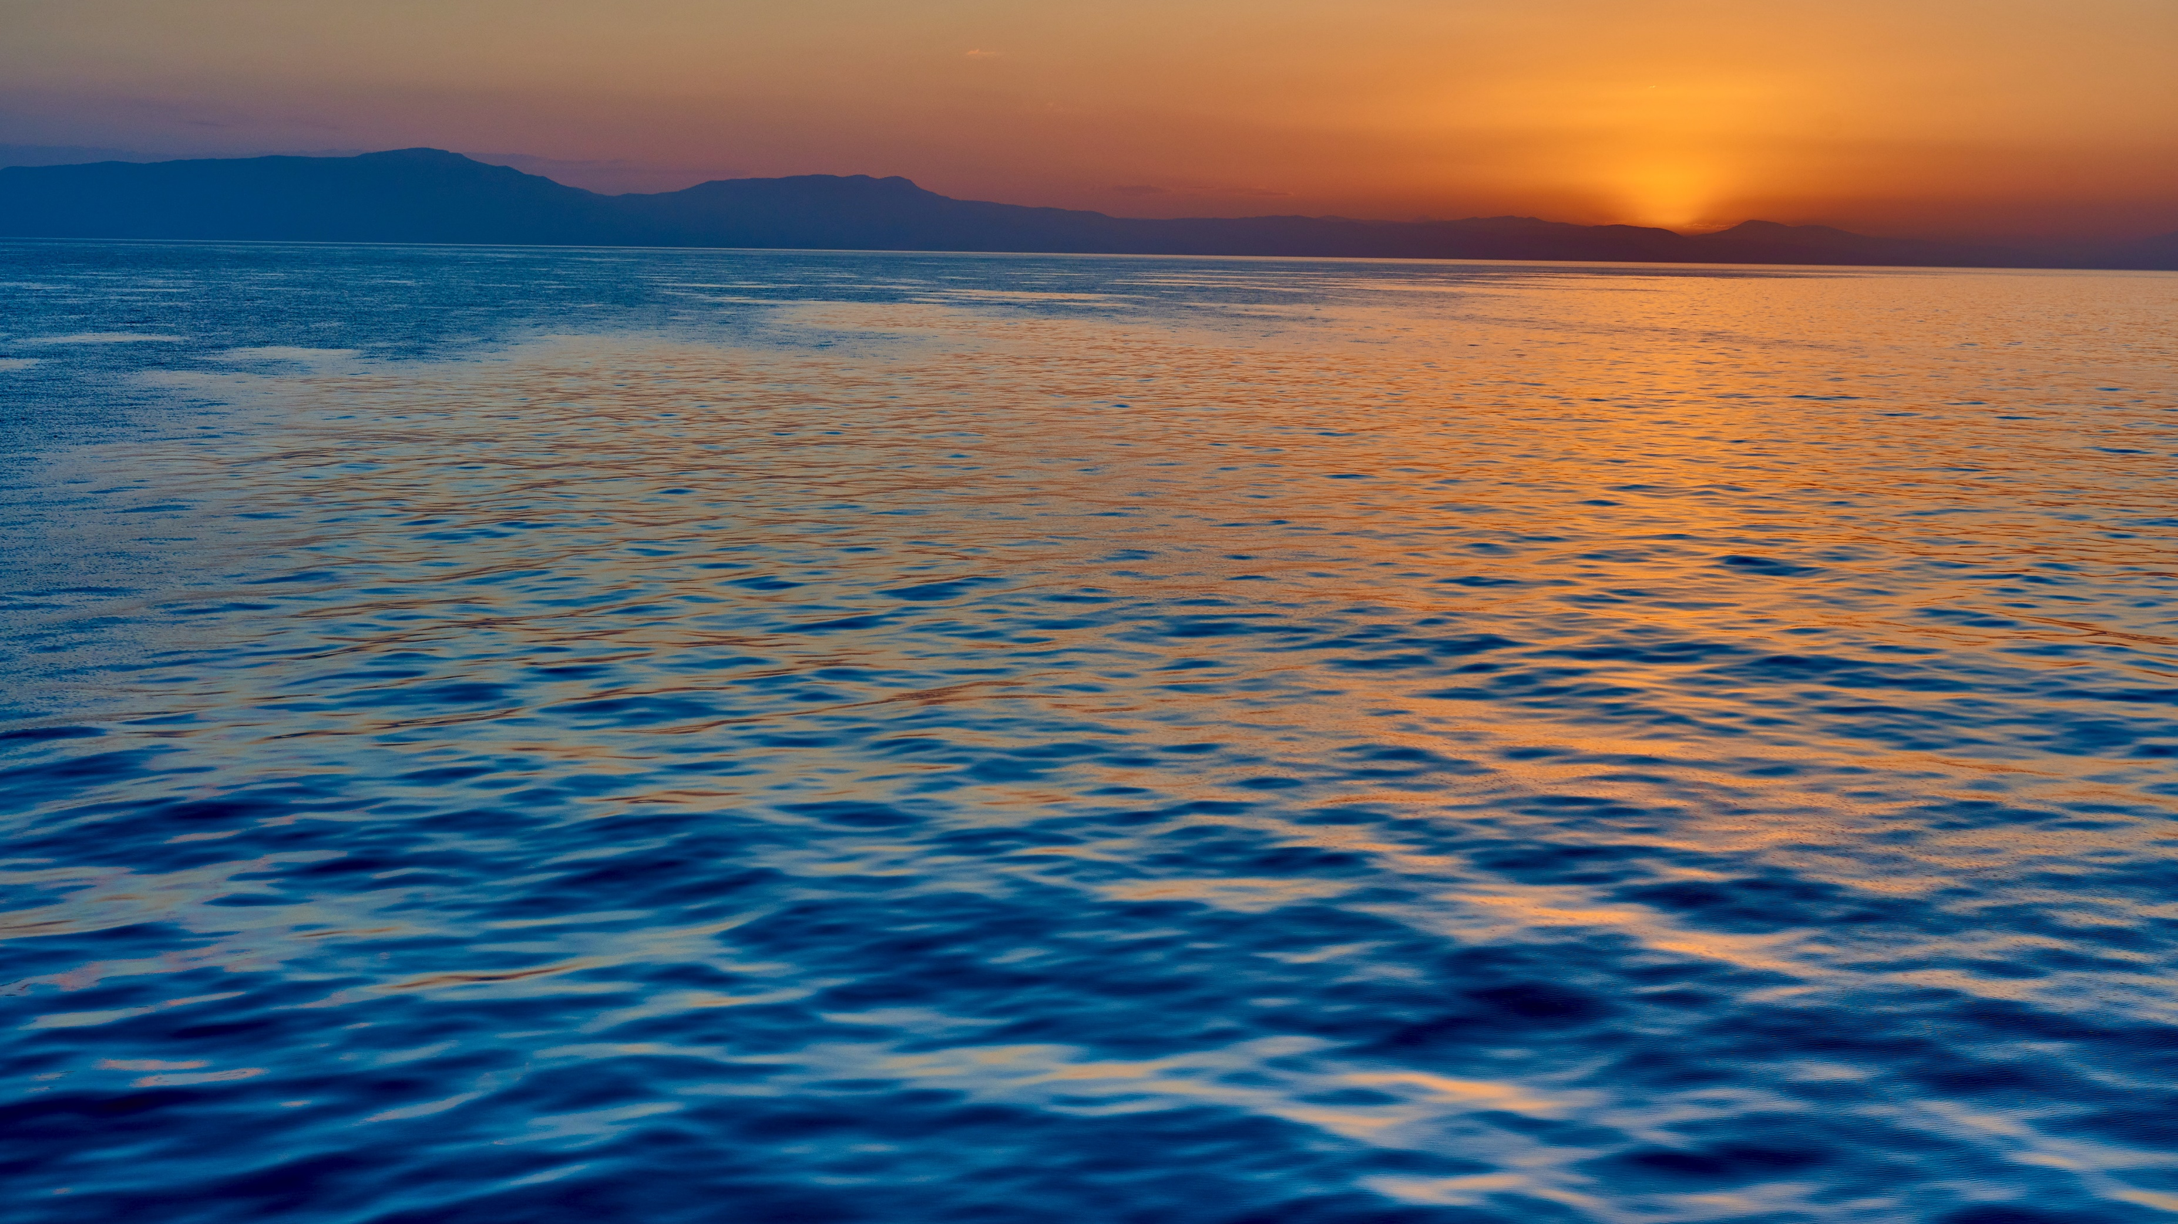
Los ambientes acuáticos
Jorge morando y Emilia albizu

Slide 2
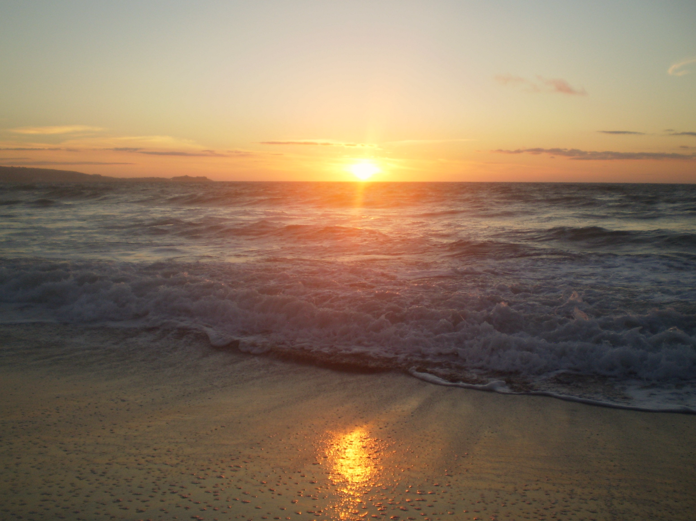
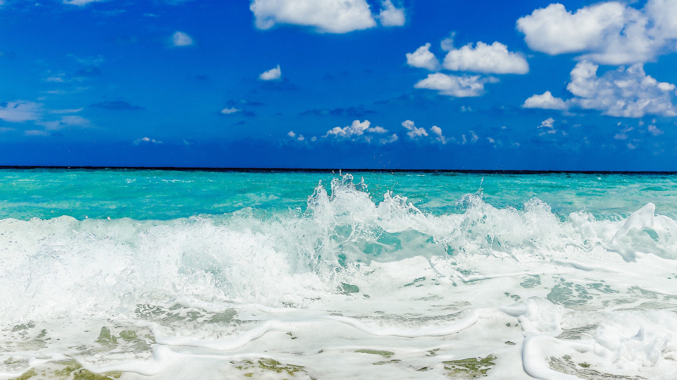
Los ambientes de agua salada
This Photo by Unknown Author is licensed under CC BY-SA
Los ambientes de agua salada son los mares y océanos la principal diferencia entre ellos es su tamaño. Los océanos son extensas y profundas depresiones de la corteza terrestre cubiertas de agua.

Slide 3
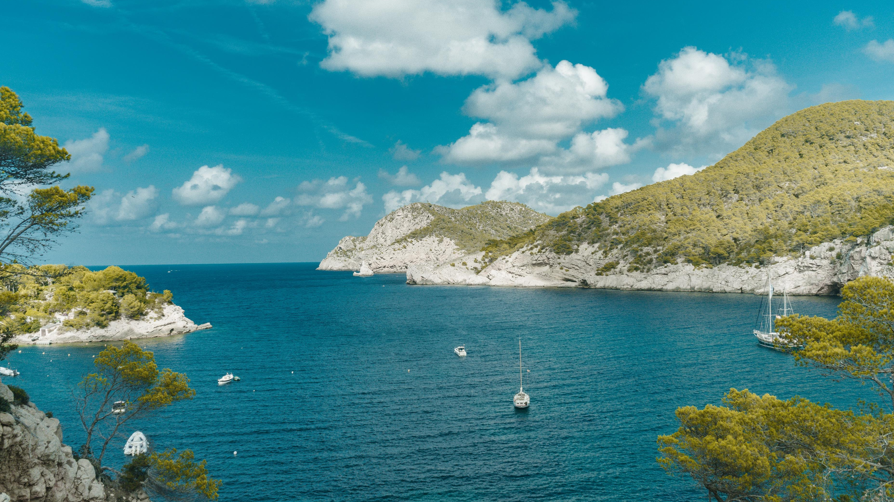
Los ambientes de agua dulce
Los ambientes de agua dulce tienen menor cantidad de sales que las aguas del mar, pero no tienen sabor dulce. también El agua dulce se caracteriza por loticos y lenticos.

Slide 4
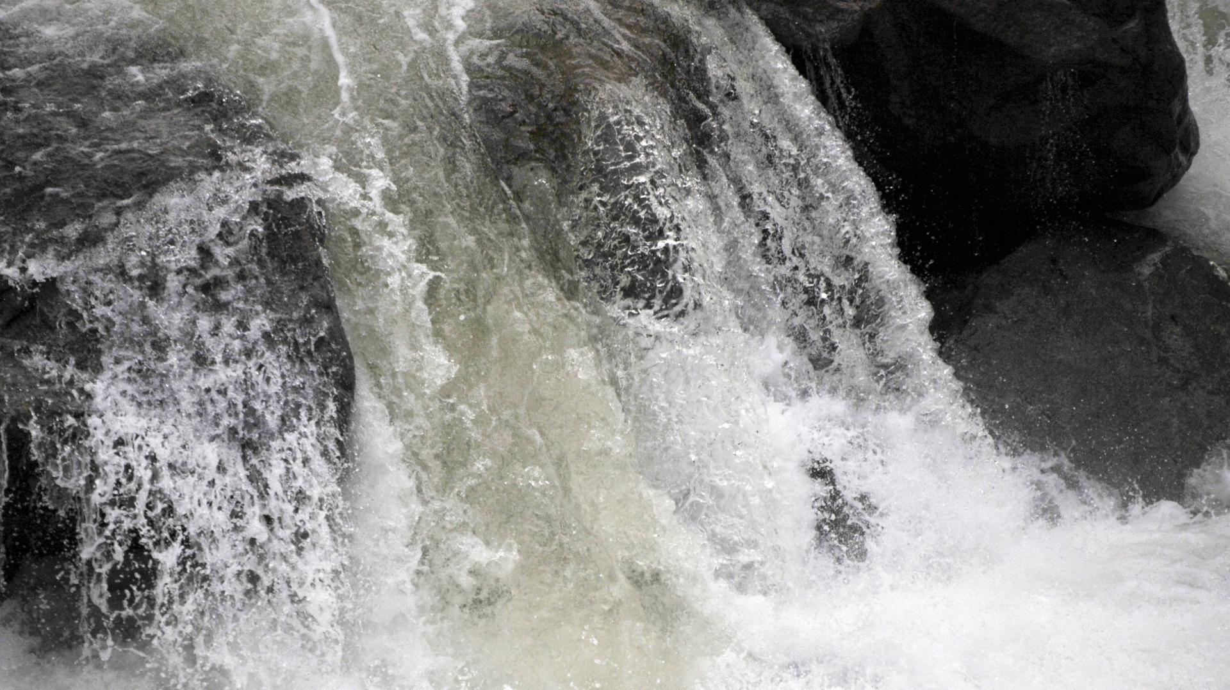
Aguas loticas
Las aguas loticas son aguas en movimiento ejemplo: torrenteras, Rios, arroyos.

Slide 5
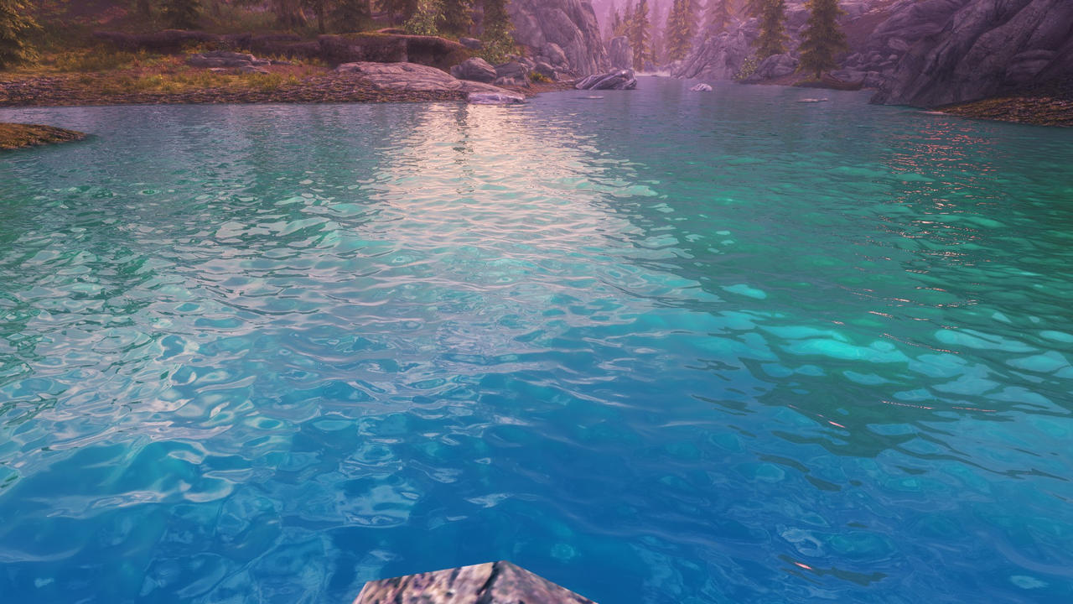
Aguas lenticas
Las aguas lenticas son aguas en reposo ejemplo: lagunas, lagos, pantanos.
This Photo by Unknown Author is licensed under CC BY-SA-NC

